Slide 1
Проект по PyQt на тему:
Приложение для поддержания здорового тела

Slide 2
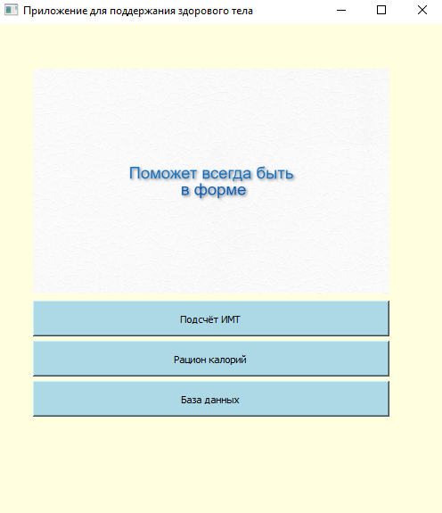
Используемые модули: sys, csv, PyQt5, SQlite, uic-файлы
Первый класс "Display" Отвечает за главное окно, в котором находятся кнопки, ведущие в разные функции.

Slide 3
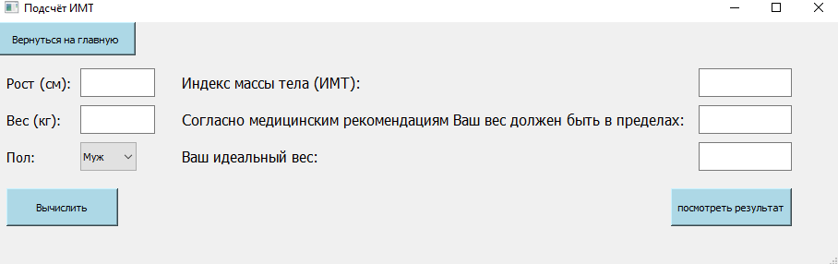
Второй класс "Calculator"
Идет подсчет ИМТ человека. Пользователь вводит свои показатели роста и тела и ему выводится результат.

Slide 4
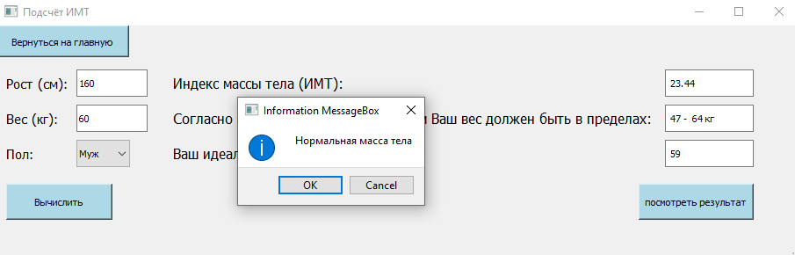
Также можно выбрать пол человека для точного подсчета.
Есть три окна вывода. В первом выводится ИМТ, во втором рекомендованный вес, в третьем идеальный вес.
Еще, нажав на кнопку посмотреть результат, пользователь может узнать свое телосложение.

Slide 5
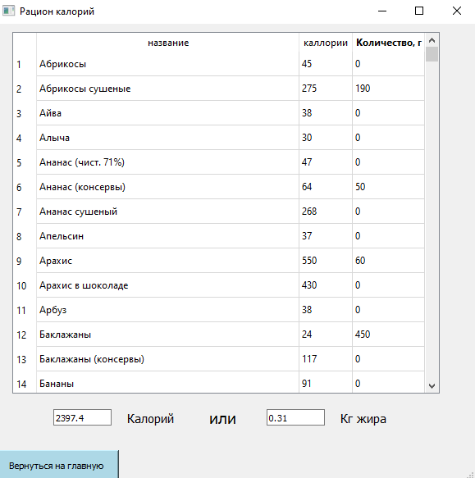
Третий класс CaloricContent
Пользователь вводит вес продуктов, а программа переводит все в калории, а затем калории переводит в человеческий жир.

Slide 6
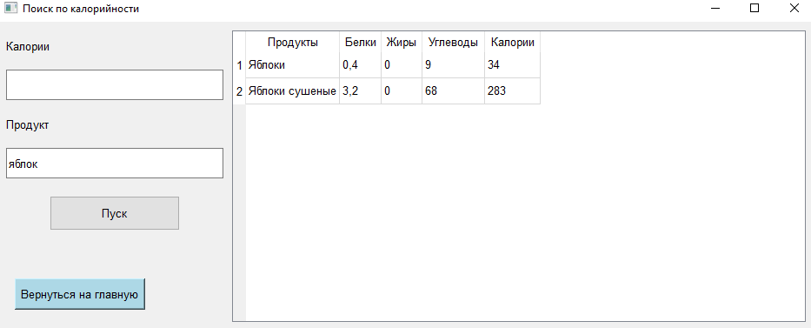
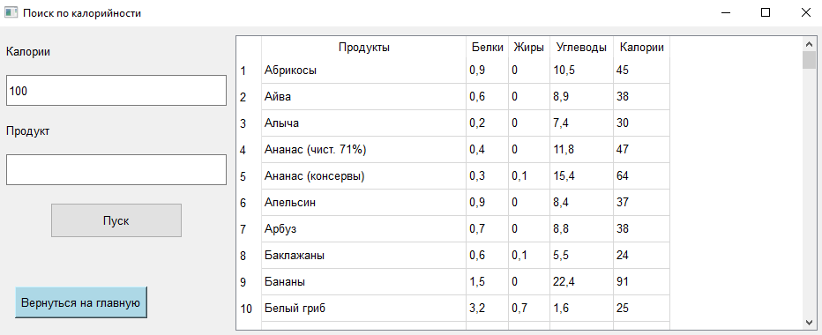
Четвертый класс Searching
В нем пользователь может найти нужные ему продукты по калорийности. Также он может ввести название продукта, чтобы посмотреть его данные.

Slide 7
Пользователь может не до конца ввести название продукта, самое главное, чтобы было введено минимум 2 буквы.
Когда пользователь вводит число калорий, которые о хочет увидеть, показываются все продукты, которые имеют либо равную калорийность с введенным числом, либо меньше введённого числа.

Slide 8
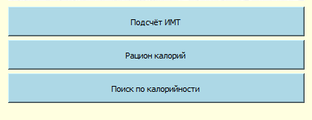

Каждое окно имеет кнопку возвращения на главную страницу.
С главной страницы можно перейти на любую функцию

